Slide 1


Slide 2
MongoDb
5 horas

Slide 3
Objetivo

Slide 4
Criar um Instagram:
Web
Desktop
Mobile

Slide 5
Utilizando as seguintes tecnologias:
MongoDb
Express
Angular
Node.js

Slide 6
Mas não só isso, pois também teremos esses bancos no módulo de NoSQL:
ElasticSearch
OrientDB
Neo4J
Redis

Slide 7
E na parte de Front:
Atomic Design
Mobile-first
Offline-first
Stylus

Slide 8
Fora os módulos de:
ES6
Deploy
Desktop
Segurança
UX & Animations

Slide 9
SIM!
Tudo incluso!

Slide 10
Além disso o mini-curso de Geolocation com MongoDB

Slide 11
Também já está OPEN

Slide 12
Pois todas vagas que existiam foram “compradas”

Slide 13
Arquitetura

Slide 14
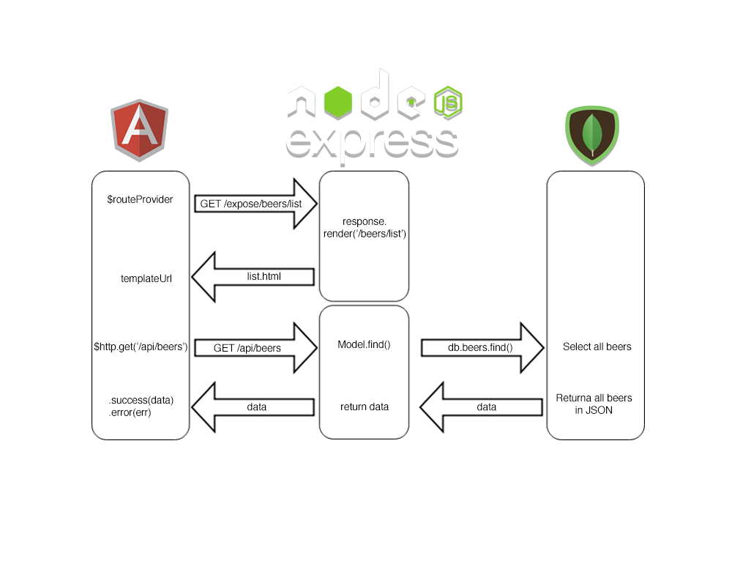

Slide 15
NoSQL

Slide 16


Slide 17
Pense em cervejas, cada tipo de cerveja é diferente.
Pense no Relacional como as Pilsens que são as mais comuns achadas em qualquer boteco.

Slide 18


Slide 19
Agora as cervejas NoSQL são as diferentes, cada uma tem suas características marcantes e podem ser agrupadas pelo tipo. E apenas quem possui gosto apurado usa.

Slide 20
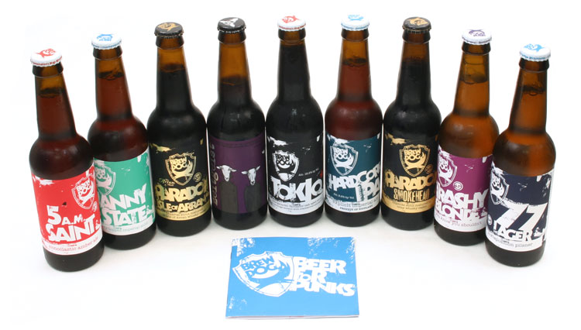

Slide 21


Slide 22
Com bancos relacionais o que importa
são as respostas que você tem.

Slide 23
Com os bancos NoSQL
são as perguntas que importam.

Slide 24
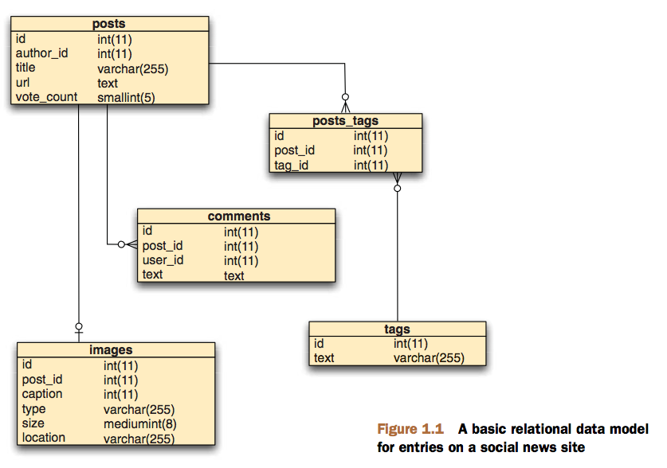

Slide 25
Principais grupos de NoSQL:
chave/valor
documento
grafos
colunas
mistos

Slide 26
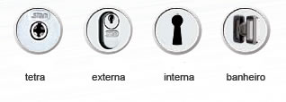

Slide 27


Slide 28
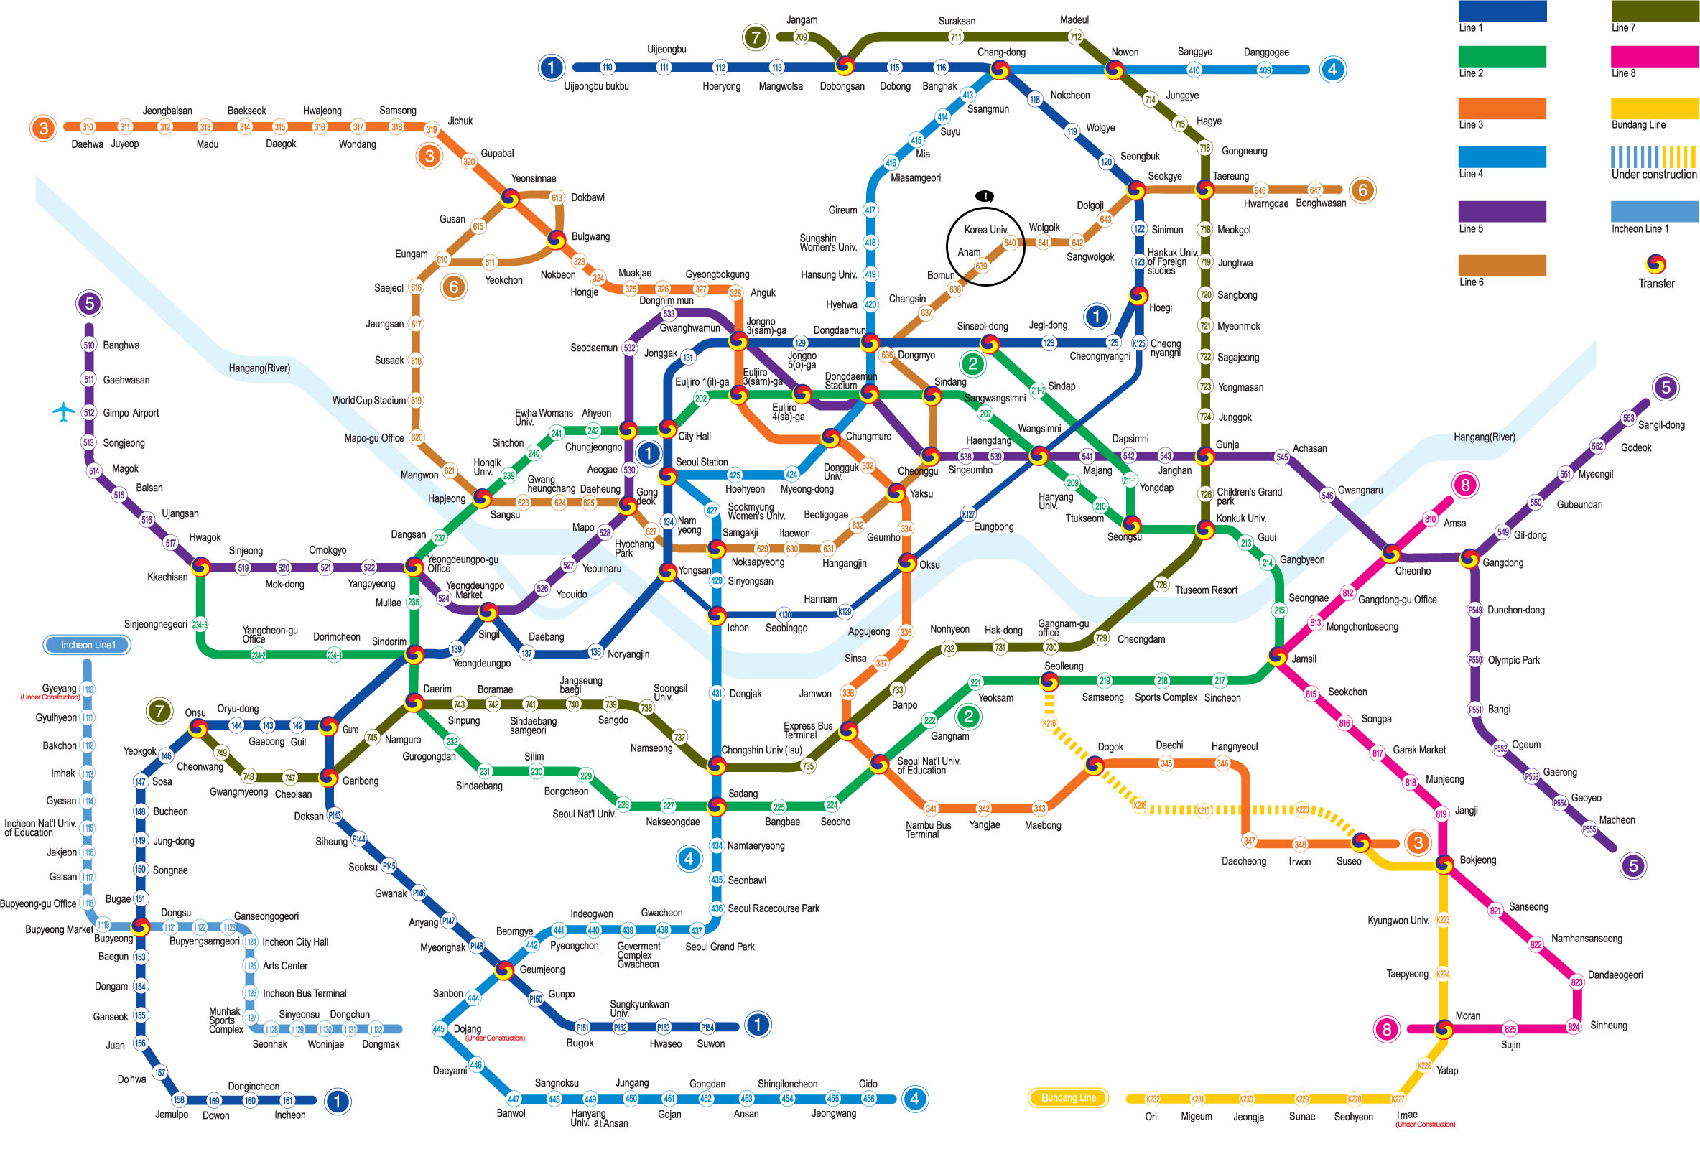

Slide 29


Slide 30
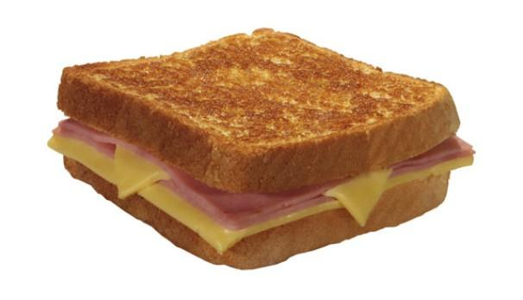

Slide 31


Slide 32
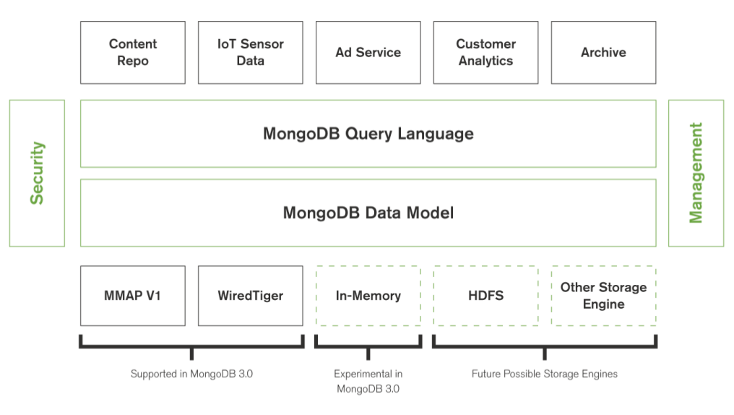

Slide 33
C++

Slide 34
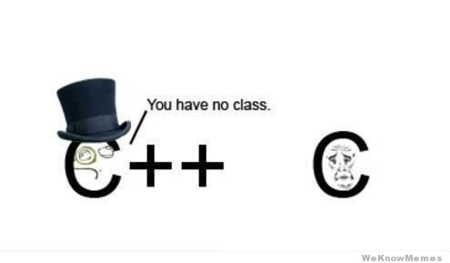

Slide 35
Schemaless

Slide 36

Shemale

Slide 37
JSON/BSON

Slide 38


Slide 39
Replica

Slide 40


Slide 41
Sharding

Slide 42
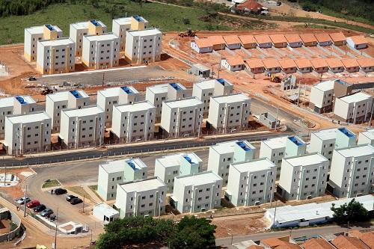

Slide 43
GridFs

Slide 44
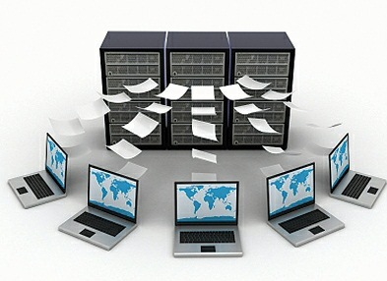

Slide 45
Geolocation

Slide 46


Slide 47
Terminologia

Slide 48
SQL RDBMS
DATABASE
TABLE
ROWS
QUERY
INDEX
PARTITION
MongoDB
DATABASE
COLLECTION
DOCUMENT JSON
QUERY
INDEX
SHARD

Slide 49
mongod

Slide 50
Para iniciarmos o MongoDb precisamos rodar o seu serviço, executando o comando:
mongod

Slide 51
Caso seja sua primeira vez com o MongoDb e ter dado erro e você localizar isso na mensagem de erro:
data/db

Slide 52
Significa que sua pasta data/db não está criada, então por favor crie e de as permissões necessárias.

Slide 53
Exemplo Sistemas Operacionais:
sudo mkdir /data
sudo mkdir /data/db
sudo chmod 777 -Rf /data

Slide 54
mongo

Slide 55
Para conectarmos no servidor do MongoDb usaremos seu cliente, o:
mongo

Slide 56
mongohacker

Slide 57
https://github.com/TylerBrock/mongo-hacker

Slide 58
mongoexport

Slide 59
Para exportarmos os dados de uma coleção no MongoDb usaremos o comando:
mongoexport

Slide 60
mongoexport --db nome_do_database --collection nome_da_colecao --out minha_colecao.json

Slide 61
mongoimport

Slide 62
Para importarmos os dados de um arquivo para uma coleção no MongoDb usaremos o comando:
mongoimport

Slide 63
mongoimport --db database --collection collection --drop --file data.json

Slide 64
Exercício

Slide 65
https://github.com/Webschool-io/be-mean-instagram/blob/master/apostila/mongodb/export_import.md#exercício

Slide 66
FIM AULA 01

